Slide 1

ORGANIZAÇÃO E ARQUITETURA DE COMPUTADORES
Arquitetura RISC-V Multiciclo
  Profa. Fabiana F F Peres: ffrata@gmail.com
  fabiana.peres@unioeste.br
  13/04/2021,
  15/04/2021 e
  20/04/2021

Slide 2
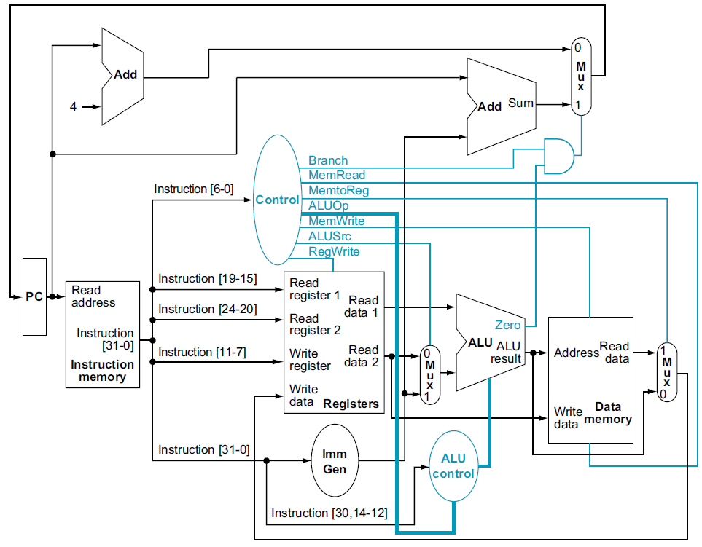
Via de Dados Monociclo

Slide 3

Exercícios
4.7 Neste exercício presume-se que os unidades funcionais (blocos lógicos) usados para implementar o caminho de dados de um processador têm as seguintes latências:
“Register Read” é o tempo necessário, após a transição de 0 para 1 (rising edge) do clock para que o novo valor do registrador apareça na saída. Isto se aplica apenas ao PC. " “Register setup” é a quantidade de tempo que a entrada de dados de um registrador deve permanecer estável antes da transição de 0 para 1 (rising edge) do clock. Este valor se aplica ao PC e ao banco de registradores.
Qual é a latência de uma instrução do tipo R (ou seja, qual deve ser a duração do período de clock para garantir que essa instrução funcione corretamente)?
Qual é a latência da lw?
Qual é a latência da sw?
Qual é a latência do beq?
Qual é o período mínimo de clock para esta CPU?
Este exercício será parte de uma lista assíncrona de exercícios.

Slide 4
Passos para execução das instruções
Buscar instrução da memória e incrementar PC;
Decodificar a instrução, ler registradores e calcular endereço de desvio condicional;
Depende da instrução que está sendo executada:
  Load ou Store: calcular endereço da memória;
  Formato R: realizar a operação logica ou aritmética requisitada;
  Beq: realizar a comparação entre o conteudo armazenado em dois registradores e realizar o desvio se a condição for aceita (se o conteúdo dos dois reristradores forem iguais);
Depende da instrução que está sendo executada:
  Load: Lê o dado da memória;
  Store: Escreve o dado na memória;
  Formato R: Escreve o resultado da operação no banco de reg.;
Depende da instrução que está sendo executada:
  Load: Escreve o dado lido no banco de registradores;

Slide 5
Via de Dados Multiciclo
(características)‏
Cada um dos passos, tomará um ciclo de clock;
Permite que as unidades funcionais possam ser usadas mais de uma vez pela mesma instrução contanto que seja em ciclos de clock diferentes;
Reduz o hardware necessário;
Permite que as instruções tomem diferentes números de ciclos de clock;

Slide 6
Via de Dados Multiciclo
(diferenças entre a via de dados monociclo e a multiciclo)‏
Unidade de memória de instrução e de dados é substituída por uma única unidade de memória;
ALU e os dois somadores são substituídos por uma única ALU;
São adicionados alguns registradores auxiliares depois de algumas unidades funcionais com a função de guardar a saída daquela unidade para ser utilizado num ciclo de clock subseqüente, se necessário;

Slide 7
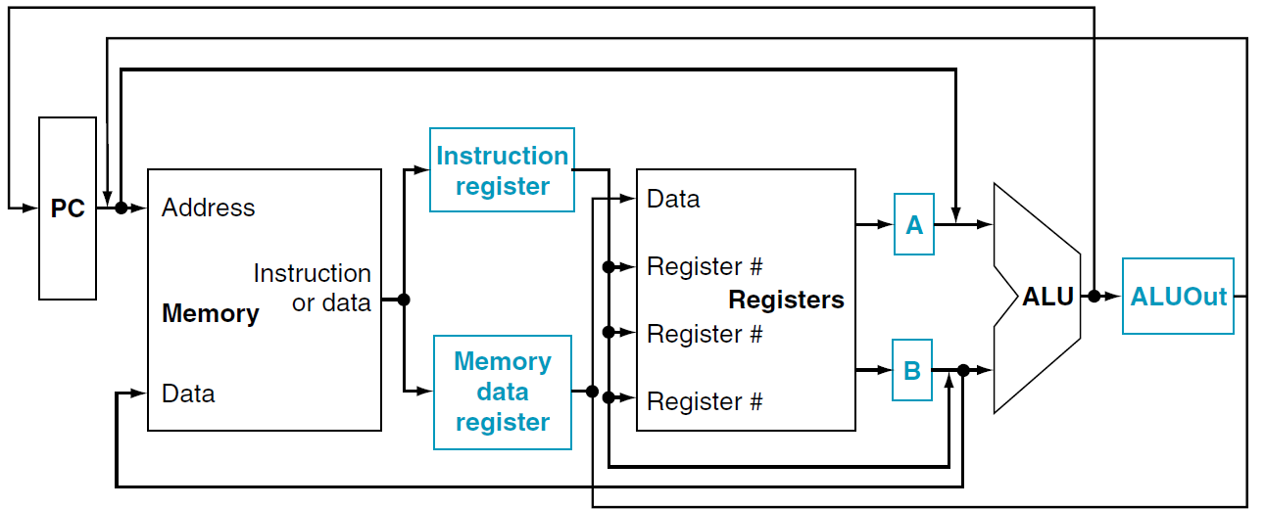
Via de Dados Multiciclo
(via de dados multiciclo)‏

Slide 8
Via de Dados Multiciclo
(registradores adicionais)‏
IR (Instruction Register): utilizado para guardar a saída da memória (leitura da instrução);
MDR (Memory Data Register):utilizado para guardar a saída da memória (leitura de dados);
A e B: utilizados para guardar o valor dos operandos lidos do Register File;
ALUOut: utilizado para guardar o resultado da operação realizada pela ALU;

Slide 9
Via de Dados Multiciclo
(mudanças nos multiplexadores)‏
Precisamos de um multiplexador na entrada da memória para selecionar se o novo endereço que será acessado será PC+4 ou um outro endereço calculado pela ALU (seguimento+offset);
O multiplexador encontrado na segunda entrada da ALU deverá ser expandido, visto que agora está será a única ALU e ela deverá acomodar todas as operações realizadas na via de dados;
Um novo multiplexador deverá ser adicionado na primeira entrada da ALU;

Slide 10
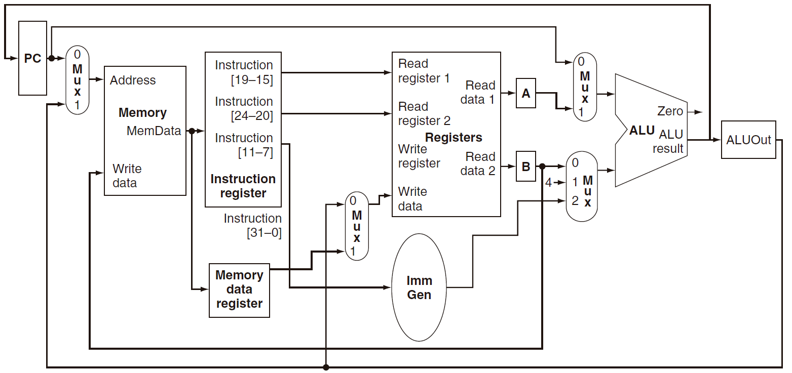
Via de Dados Multiciclo
(via de dados multiciclo)‏

Slide 11
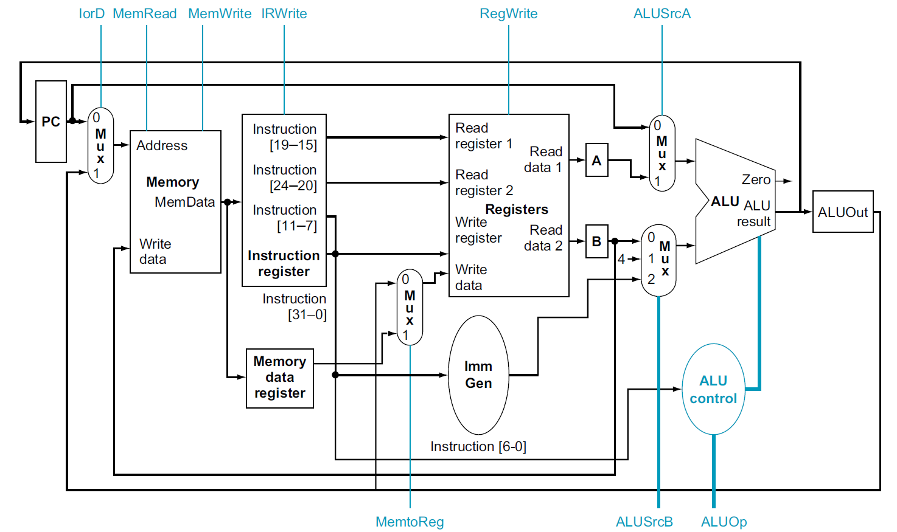
Via de Dados Multiciclo
(sinais de controle para a via de dados multiciclo)‏

Slide 12
Via de Dados Multiciclo
E a instrução beq?

Slide 13
Passos para execução das instruções
Buscar instrução da memória e incrementar PC;
Decodificar a instrução, ler registradores e calcular endereço de desvio condicional;
Depende da instrução que está sendo executada:
  Load ou Store: calcular endereço da memória;
  Formato R: realizar a operação logica ou aritmética requisitada;
  Beq: realizar a comparação entre o conteudo armazenado em dois registradores e realizar o desvio se a condição for aceita (se o conteúdo dos dois reristradores forem iguais);
Depende da instrução que está sendo executada:
  Load: Lê o dado da memória;
  Store: Escreve o dado na memória;
  Formato R: Escreve o resultado da operação no banco de reg.;
Depende da instrução que está sendo executada:
  Load: Escreve o dado lido no banco de registradores;

Slide 14
Via de Dados Multiciclo
Novo valor de PC será:
  A saída da ALU (PC+4): quando a condição não for aceita;
  O valor de ALUOut (PC+offset): quando a instrução for um desvio condicional aceito;

Slide 15
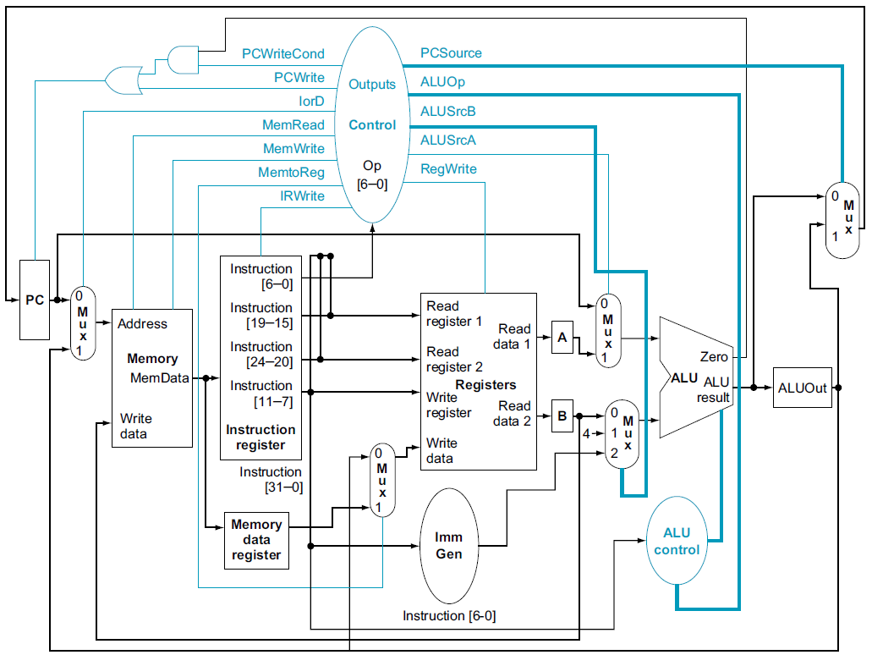
Via de Dados Multiciclo

Slide 16
Via de Dados Multiciclo
(valores das linhas de controle da via de dados multiciclo)‏
Nome do sinal
Efeito quando é 0
Efeito quando é 1
RegWrite
None
O registrador rd recebe o valor de entrada do write data;
ALUSrcA
O primeiro operando da ALU é o PC
O primeiro operando da ALU vem do registrador A;
MemRead
None
O conteúdo da memória na posição especificada pelo endereço de entrada é lido
MemWrite
None
A posição da memória especificada será o valor de entrada do write data;
IorD
O valor de PC é usado para indicar o endereço da unidade de memória
O ALUOut é usado para indicar o endereço da unidade de memória;
MemToReg
O valor que será escrito no registrador destino vem do ALUOut
O valor que será escrito no registrador destino vem da memória;
IRWrite
None
A saída da memória é escrita no IR;

Slide 17
Via de Dados Multiciclo
(valores das linhas de controle da via de dados multiciclo)‏
Nome do sinal
Efeito quando é 0
Efeito quando é 1
PCWrite
None
O PC é escrito; O fonte é controlado pelo PCSource;
PCWriteCond
None
O PC é escrito se a saída do Zero da ALU é também ativa (1);
Nome do sinal
Valor
Efeito
ALUOp
00
A ALU realiza soma;
01
A ALU realiza subtração;
10
O campo funct3 e funct7 da instrução determina a operação da ALU;
ALUSrc
00
A segunda entrada da ALU vem do registrador B;
01
A segunda entrada da ALU é a constante 4;
10
A segunda entrada da ALU é o immediate generated da instrução;
PCSource
0
A saída da ALU (PC+4) é enviada para escrita no PC;
1
O conteúdo de ALUOut é enviado para escrita no PC (endereço de desvio);

Slide 18
Via de Dados Multiciclo
(características da execução das instruções na via de dados multiciclo)‏
Balancear a quantidade de trabalho feito em cada ciclo, para minimizar o tempo de ciclo de clock;
Cada passo poderá conter no máximo uma operação da ALU, um acesso ao register file, um acesso a memória;
Cada instrução necessita de 3 a 5 passos para sua execução;

Slide 19
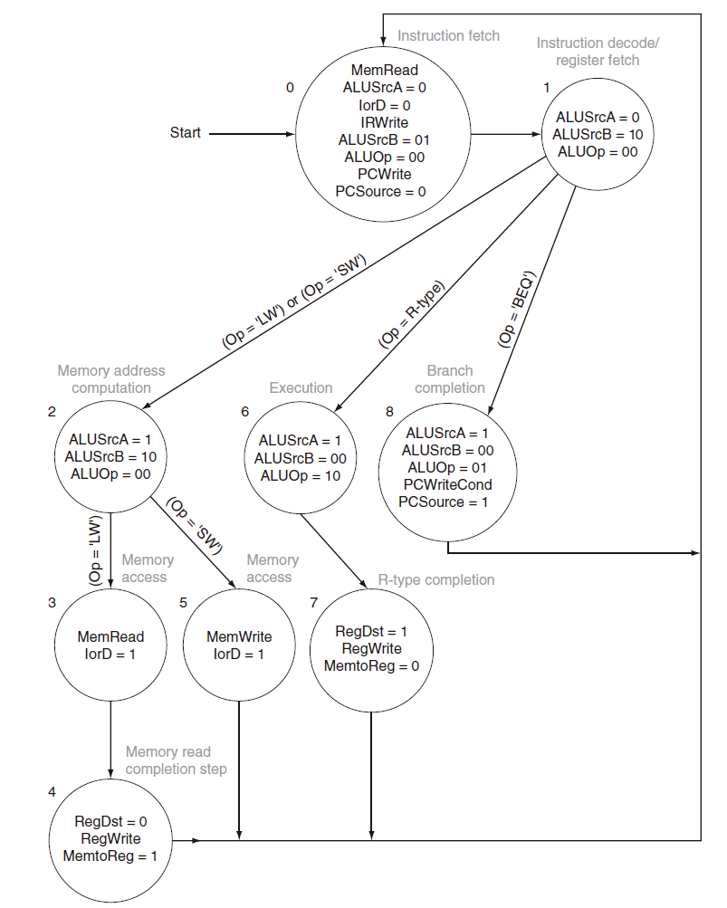
Controle da Via de Dados Multiciclo

Slide 20
Passos para execução das instruções
Buscar instrução da memória e incrementar PC;
Decodificar a instrução, ler registradores e calcular endereço de desvio condicional;
Depende da instrução que está sendo executada:
  Load ou Store: calcular endereço da memória;
  Formato R: realizar a operação logica ou aritmética requisitada;
  Beq: realizar a comparação entre o conteudo armazenado em dois registradores e realizar o desvio se a condição for aceita (se o conteúdo dos dois reristradores forem iguais);
Depende da instrução que está sendo executada:
  Load: Lê o dado da memória;
  Store: Escreve o dado na memória;
  Formato R: Escreve o resultado da operação no banco de reg.;
Depende da instrução que está sendo executada:
  Load: Escreve o dado lido no banco de registradores;

Slide 21
Via de Dados Multiciclo

Slide 22
Via de Dados Multiciclo
(passos para a execução das instruções)‏
Passo 0
Busca a instrução da memória e calcula o endereço da próxima instrução;
  IR=Memory[PC]; // busca a instrução da memória;
  PC=PC+4; // calcula o endereço da próxima instrução;
Operações:
  Envia o PC para a memória como o endereço;
  Realiza a leitura do endereço de memória especificado;
  Escreve a instrução dentro do IR;
  Incrementa o PC de 4.

Slide 23
Via de Dados Multiciclo
ALUOp
ALUSrcB
PCSource
00
01
0

Slide 24
Via de Dados Multiciclo
(passos para a execução das instruções)‏
Passo 1
Decodifica a instrução, busca registradores e calcula endereço de desvio;
  A=Reg[IR[19-15]]; // registrador A recebe o conteúdo do registrador do register file contido no endereço especificado na posição [19-15] da instrução;
  B=Reg[IR[24-20]]; // registrador B recebe o conteúdo do registrador do register file contido no endereço especificado na posição [24-20] da instrução;
  ALUOut=PC+immediate (offset);

Slide 25
Via de Dados Multiciclo
(passos para a execução das instruções)‏
Passo 1 - continuação
Operações:
  Acessa o register file para leitura dos registradores rs1 e rs2;
  Armazena o resultado dentro dos registradores A e B;
  Calcula o endereço de desvio;
  Armazena o endereço calculado dentro do ALUOut;

Slide 26
Via de Dados Multiciclo
(Passo 1)‏

Slide 27
Via de Dados Multiciclo
(Passo 1)‏
ALUOp
ALUSrcB
PCSource
00
10
X

Slide 28
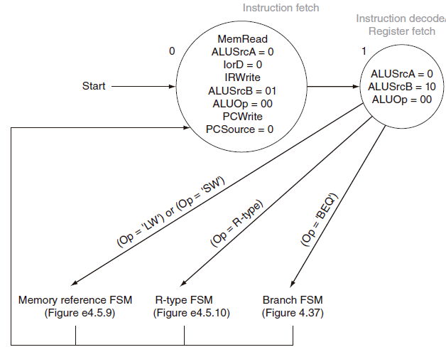
Via de Dados Multiciclo

Slide 29
Via de Dados Multiciclo
Passo 2
As ações realizadas neste ciclo, depende da classe de instrução;
  Instrução de Desvio Condicional:
    If A==B
    PC=ALUOut;
    Operações:
      A ALU realiza uma comparação entre o valor do registrador A e B;
      O sinal Zero da ALU é utilizado para determinar se o desvio irá ou não acontecer;

Slide 30
Via de Dados Multiciclo
Passo 2

Slide 31
Via de Dados Multiciclo
Passo 2
  As ações realizadas neste ciclo, depende da classe de instrução;
  Instrução de referência a memória:
    ALUOut= A +immediate;
    Operações:
      A ALU soma o conteúdo do regsitrador A com o offset com sinal estendido para calcular o endereço de memória;

Slide 32
Via de Dados Multiciclo
Passo 2

Slide 33
Via de Dados Multiciclo
Passo 2
  As ações realizadas neste ciclo, depende da classe de instrução;
  Instrução Lógica-Aritmética:
    ALUOut= A op B;
    Operações:
      A ALU realiza a operação especificada pelo codigo da função com os dois valores lidos do register file;

Slide 34
Via de Dados Multiciclo
Passo 2

Slide 35
Controle da Via de Dados Multiciclo

Slide 36
Via de Dados Multiciclo
Passo 3
As ações realizadas neste ciclo, depende da classe de instrução;
  Instrução de referência a memória:
    MDR=Memory[ALUOut];
    Ou
    Memória[ALUOut]=B;
  Operações:
  Se a instrução é um load:
    Registrador de Dados da Memória irá receber o conteúdo da memória na posição seguimento + offset;
    Se a instrução é um store:
    A memória, na posição seguimento (rs1) + offset irá receber o conteúdo do registrador rs2 (B);

Slide 37
Via de Dados Multiciclo
Passo 3
instrução Load:

Slide 38
Via de Dados Multiciclo
Passo 3
Instrução Store:

Slide 39
Via de Dados Multiciclo
Passo 4
As ações realizadas neste ciclo, depende da classe de instrução;
Carrega o conteúdo de uma posição da memória para um registrador;
  Reg[IR[11-7]]=MDR;
Operações:
  Escreve o dado lido da memória, que está armazenado em MDR, dentro do register file;

Slide 40
Via de Dados Multiciclo
Passo 4

Slide 41
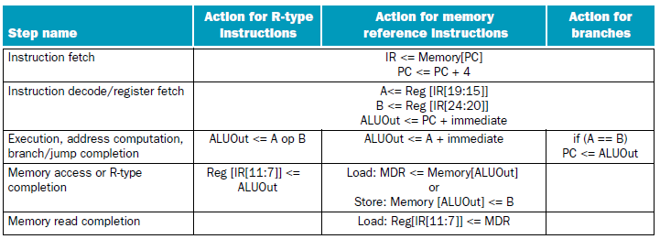
Via de Dados Multiciclo
(Resumo dos passos para execução das instruções)‏

Slide 42
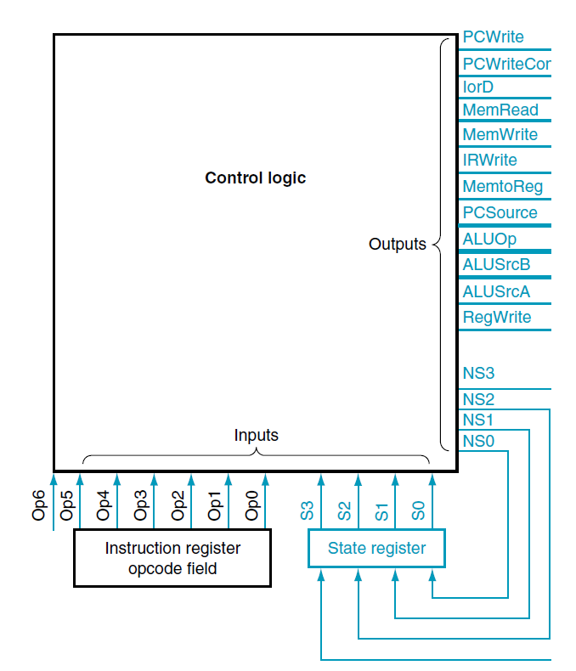
Controle da Via de Dados Multiciclo

Slide 43
Unidade de controle
(objetivo)‏
Especificar sinais de controle para a via de dados (depende somente dos bits dos estados);
Especificar o próximo estado a fim de continuar a execução de uma determinada instrução (depende do estado corrente e do opcode);
(técnicas)‏
Baseada na máquina finita de estados;
Microprograma;

Slide 44
Unidade de controle
(máquina finita de estados)‏
ROM (Read Only Memory)‏
PLA (Programmable Logic Array): Estrutura lógica composta de um conjunto de entradas e complementos correspondentes destas entradas e dois estágio de lógica: a primeira gera o produto dos termos da entrada e a segunda gera a soma do produto destes termos. Implemanta uma função lógica da soma dos produtos.

Slide 45
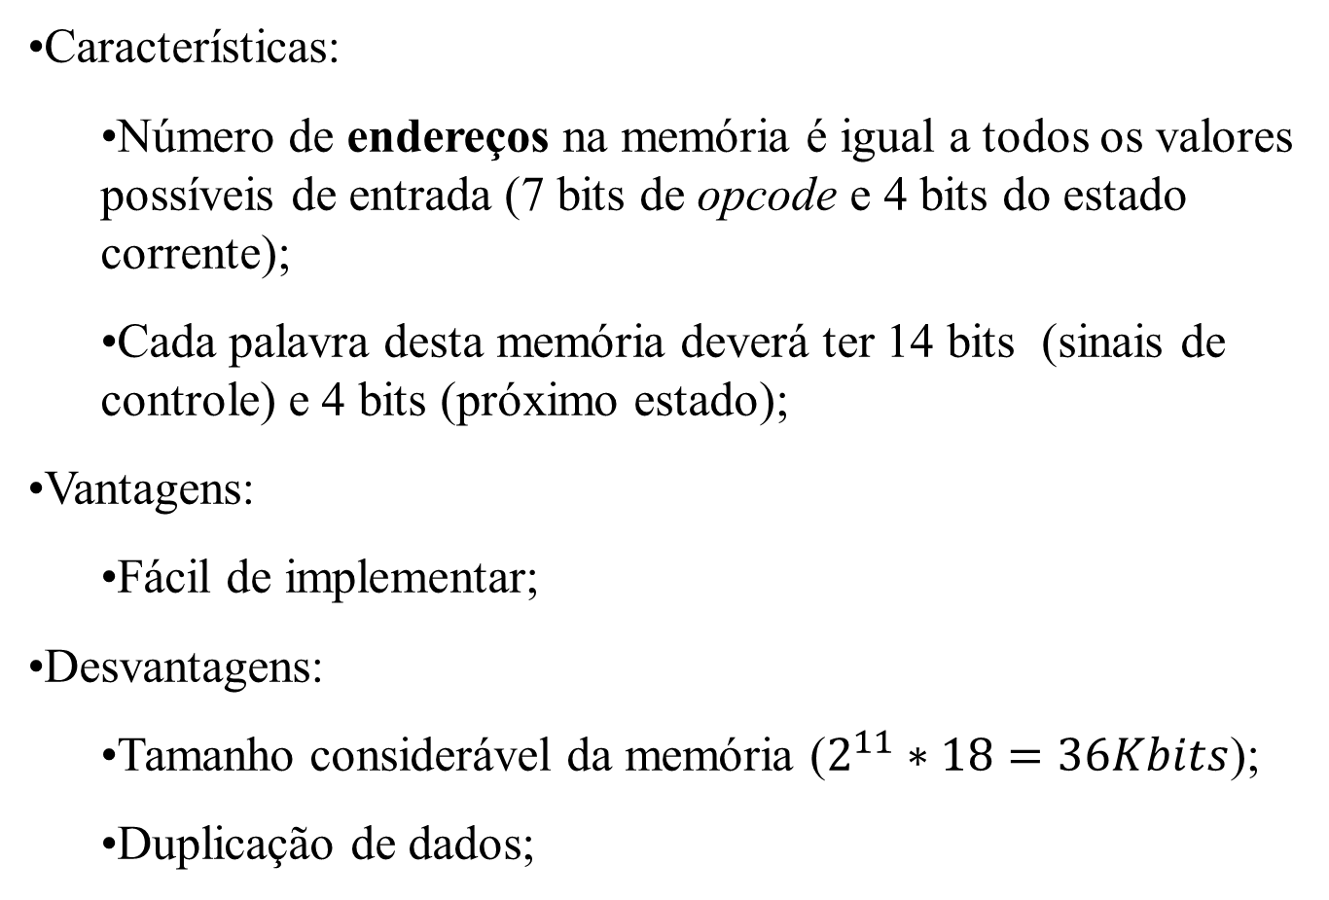
Unidade de controle
(implementação em uma ROM)‏

Slide 46
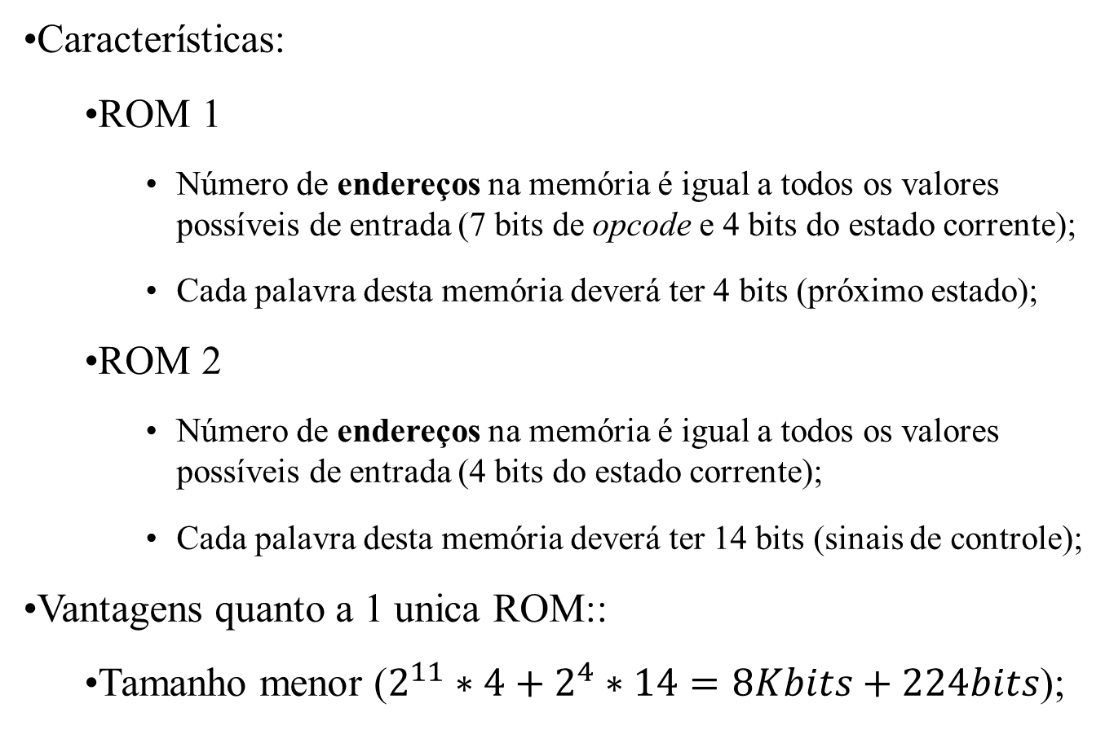
Unidade de controle
(implementação em duas ROMs)‏

Slide 47
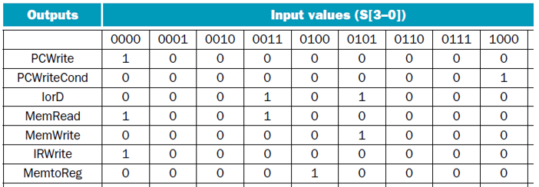
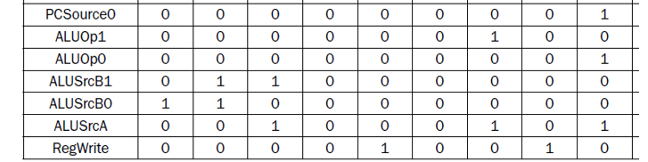
Unidade de controle da Via de Dados Multiciclo
endereço
(implementação em ROM)‏
dados

Slide 48
Unidade de controle
(definindo próximo estado)‏
Estado Corrente[3-0] | 0110011(R-type) | 0000011 (lw) | 0100011(sw) | 1100011(beq) | Qualquer outro
0000 | 0001 | 0001 | 0001 | 0001 | 0001
0001 | 0110 | 0010 | 0010 | 1000 | X
0010 | x | 0011 | 0101 | x | X
0011 | 0100 | 0100 | 0100 | 0100 | X
0100 | 0000 | 0000 | 0000 | 0000 | X
0101 | 0000 | 0000 | 0000 | 0000 | X
0110 | 0111 | 0111 | 0111 | 0111 | X
0111 | 0000 | 0000 | 0000 | 0000 | X
1000 | 0000 | 0000 | 0000 | 0000 | X

Slide 49
Controle da Via de Dados Multiciclo

Slide 50
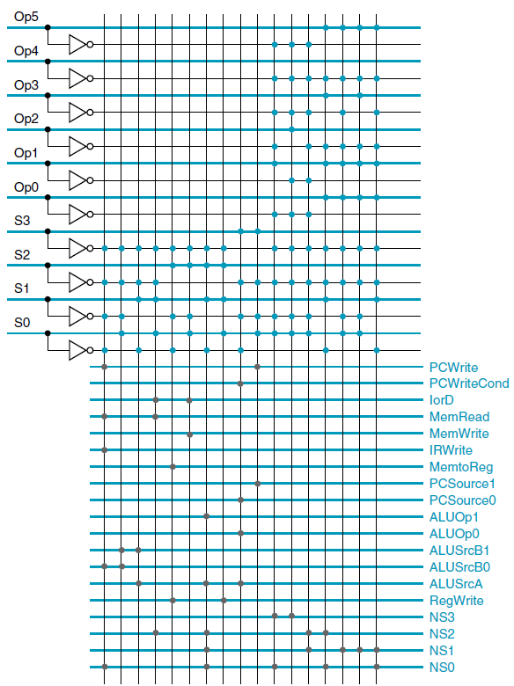

Slide 52
Referências
PATTERSON, David A; HENNESSY, John
L; Computer Organization and Design – The hardware/software interface RISC-V edition; Elsevier – Morgan Kaufmann/ Amsterdam.
PATTERSON, David; Waterman, Andrew;
The RISC-V reader: an open architecture atlas; First edition. Berkeley, California: Strawberry Canyon LLC, 2017.

